Slide 1
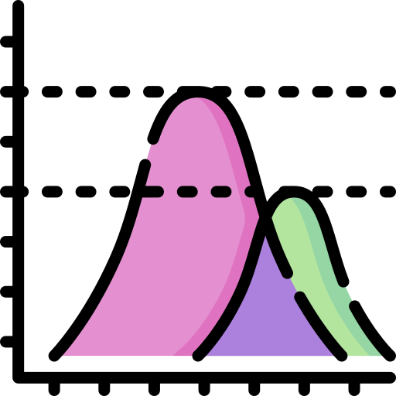

Rutas en Internet
Estadísticamente complejos
Brandon Arias
Alison Lobo
Sebastian Varela

Slide 2
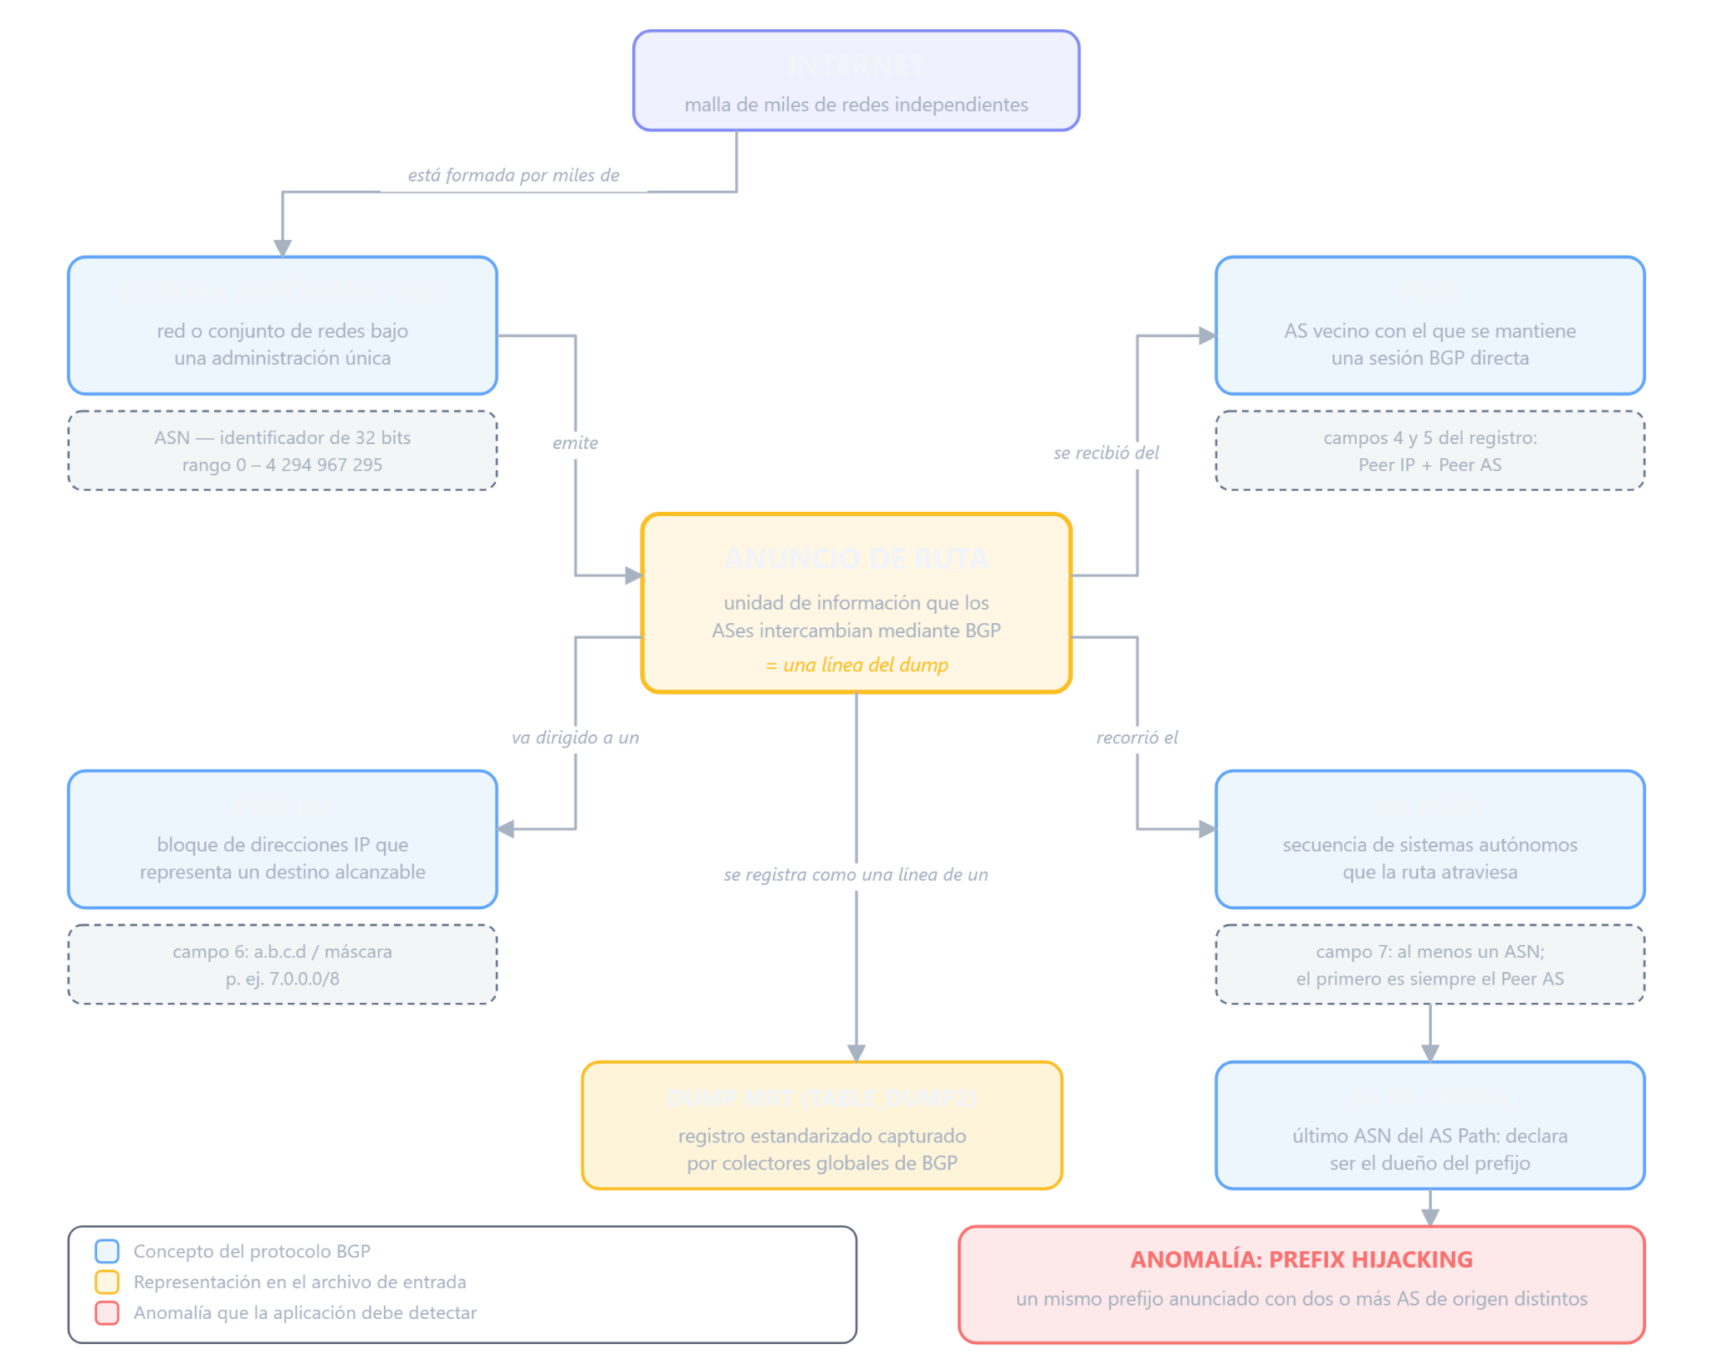
Diagrama generado por Claude

Slide 3
Funcionalidad 1 — Detección de orígenes múltiples
Un prefijo debería tener un solo AS de origen. → El AS de origen es el último del AS Path:
Dos o más → sospecha de prefix hijacking.
Estructura de datos propuesta
Diccionario con el prefijo como clave y los AS de origen como los datos de la clave
as_origen_prefijo = {
"83.68.192.0/19": {44885},
"83.69.0.0/19": {21191},
"163.178.0.0/16": {11816},
"8.8.8.0/24": {15169, 64512} ← Sospechoso
}

Slide 4
Funcionalidad 2: Consulta de un Sistema Autónomo (AS)
Estructura propuesta: Diccionario anidado
datos_por_as
│
└── AS: 53046
│
└── Peer IP: 177.101.16.80
│
└── Prefijo: 7.0.0.0/8
│
└── AS Path:
[53046, 61626, 14840, 3356, 749]
El AS funciona como llave principal.
Cada AS almacena sus Peer IP (aristas).
Cada Peer IP puede contener varios prefijos.
Para cada prefijo se almacena su AS Path.
Permite acceder directamente a la información de un AS sin recorrer todos los registros.

Slide 5
Funcionalidad 3: Todas las rutas disponibles entre A y B
Prefijos
Sistema autónomo
A
151.159.192.0/20
6057
B
151.183.32.0/20
24158

Slide 6

Funcionalidad 3: Todas las rutas disponibles entre A y B
Prefijos
Sistema autónomo
A
151.159.192.0/20
6057
B
151.183.32.0/20
24158
AS Paths
6057 3356 9924 24158
6057 1299 24158
6057 3356 1299 24158

Slide 7
Funcionalidad 3: Todas las rutas disponibles entre A y B
Estructura de datos propuesta
Diccionario con los dos prefijos como clave y las distintas rutas como los datos de la clave
vecinos = {
“151.159.192.0/20-151.183.32.0/20”: {6057 3356 9924 24158, 6057 1299 24158, 6057 3356 1299 24158}
}

